Slide 1








UBND HUYỆN CÁT HẢI
TRƯỜNG TH&THCS HÀ SEN
CHÀO MỪNG CÁC EM ĐẾN VỚI TIẾT HỌC HÔM NAY
Giáo viên: Trần Thị Thanh Hằng
PPT XINH DUONG HUNG

Slide 2





)
)
)
BÀI 1: PHÉP THỬ NGẪU NHIÊN VÀ KHÔNG GIAN MẪU – XÁC SUẤT CỦA BIẾN CỐ
)
)
)
)
)
)
)
)
)
)
)
)
)
)
)

Slide 3


NỘI DUNG TIẾT HỌC
I.
PHÉP THỬ NGẪU NHIÊN VÀ KHÔNG GIAN MẪU
XÁC SUẤT CỦA BIẾN CỐ
II.

Slide 4






HOẠT ĐỘNG KHỞI ĐỘNG

Slide 5


Đội văn nghệ của lớp 9A có 3 bạn nam và 3 bạn nữ. Cô giáo phụ trách đội chọn ngẫu nhiên hai bạn từ 6 bạn đó để hát song ca. Xét biến cố sau: “Trong 2 bạn được chọn ra, có 1 bạn nam và 1 bạn nữ”.
Làm thế nào để tính đuợc xác suất của biến cố ngẫu nhiên nói trên?

Slide 6
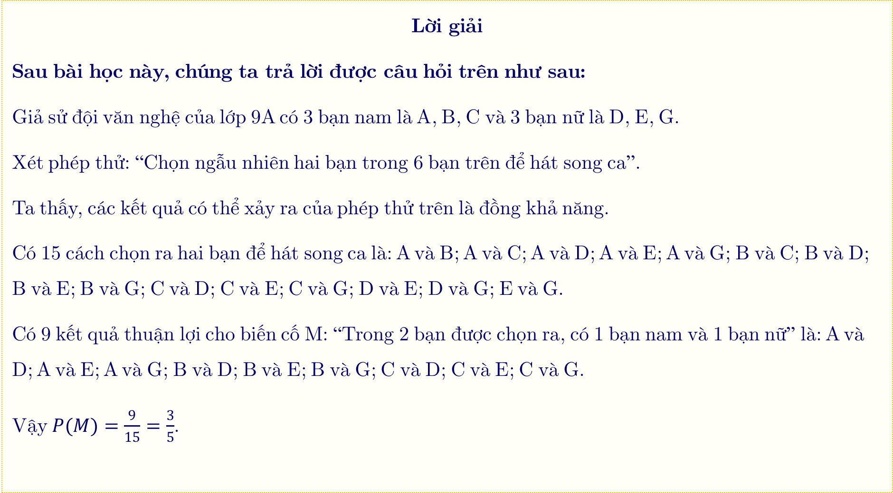
Lời giải
Sau bài học này, chúng ta trả lời được câu hỏi trên như sau:
Giả sử đội văn nghệ của lớp 9A có 3 bạn nam là A, B, C và 3 bạn nữ là D, E, G.
Xét phép thử: “Chọn ngẫu nhiên hai bạn trong 6 bạn trên để hát song ca”.
Ta thấy, các kết quả có thể xảy ra của phép thử trên là đồng khả năng.
Có 15 cách chọn ra hai bạn để hát song ca là: A và B; A và C; A và D; A và E; A và G; B và C; B và D; B và E; B và G; C và D; C và E; C và G; D và E; D và G; E và G.
Có 9 kết quả thuận lợi cho biến cố M: “Trong 2 bạn được chọn ra, có 1 bạn nam và 1 bạn nữ” là: A và D; A và E; A và G; B và D; B và E; B và G; C và D; C và E; C và G.
Vậy $P(M)=\frac{9}{15}=\frac{3}{5}$.

Slide 7
)
)
)
)
HÌNH THÀNH KIẾN THỨC MỚI
)
)
)
)
)
)
)
)
)
)
)
)
)
)

Slide 8
I.
PHÉP THỬ NGẪU NHIÊN VÀ KHÔNG GIAN MẪU
PHÉP THỬ NGẪU NHIÊN VÀ KHÔNG GIAN MẪU

Slide 9




HOẠT ĐỘNG 1
a) Hãy thực hiện hành động: Tung một đồng xu một lần.
b) Xét phép thử “Tung một đồng xu một lần”.
Viết tập hợp Ω (đọc là: ô-mê-ga) gồm các kết quả có thể xảy ra đối với mặt xuất hiện của đồng xu. Tập hợp Ω có bao nhiêu phần tử?
Lời giải
a) HS thực hiện hành động tung một đồng xu một lần theo hướng dẫn của GV và SGK.
b) Ta có Ω = {Sấp; Ngửa}.
Tập hợp Ω có 2 phần tử.

Slide 10



Nhận xét!
Hành động "Tung một đồng xu một lần" trong xác suất gọi là phép thur. Chẳng hạn, gieo xúc xắc một lần, lấy ngẫu nhiên một quả bóng từ trong hộp, $…$ cũng là những ví dụ về phép thử.
b) Xét phép thử "Tung một dồng xu một lần".
Viết tập hợp $Ω$ (đọc là: ô-mê-ga) gồm các kết quả có thể xảy ra đối với mặt xuất hiện của đồng xu. Tập hợp $Ω$ có bao nhiêu phần từ?

Slide 11



Nhận xét!
Tập hợp $Ω$ gồm các kết quả có thể xảy ra của phép thử đó hoàn toàn xác định được (cu thể $Ω=\{S;N\}$ ). Tuy nhiên, các kết quả xảy ra có tính ngẫu nhiên, ta không thể đoán trước được. Phép thử đó gọi là phép thỉ ngẫu nhiên và tập hợp $Ω$ gọi là không gian mẫu của phép thử.

Slide 12




Định nghĩa
Có những phép thử mà tập hợp $Ω$ gốm các kết quả có thể xảy ra của phép thử đó hoàn toàn xác định. Tuy nhiên, các kết quả xảy ra có tính ngẫu nhiên, ta không thể đoán trước được. Những phép thử như thế gọi là phép thử ngã̛u nhiên (gọi tắt là phép thử) và tập hợp $Ω$ gọi là không gian mẫu của phép thử.

Slide 13
Chú ý!
Các kết quả có thể xảy ra của một phép thử có khả năng xuất hiện như nhau được gọi là đồng khả năng.
Kết quả thuận lợi cho biến cố A là một kết quả có thể của phép thừ làm cho biến cố A xảy ra.

Slide 14
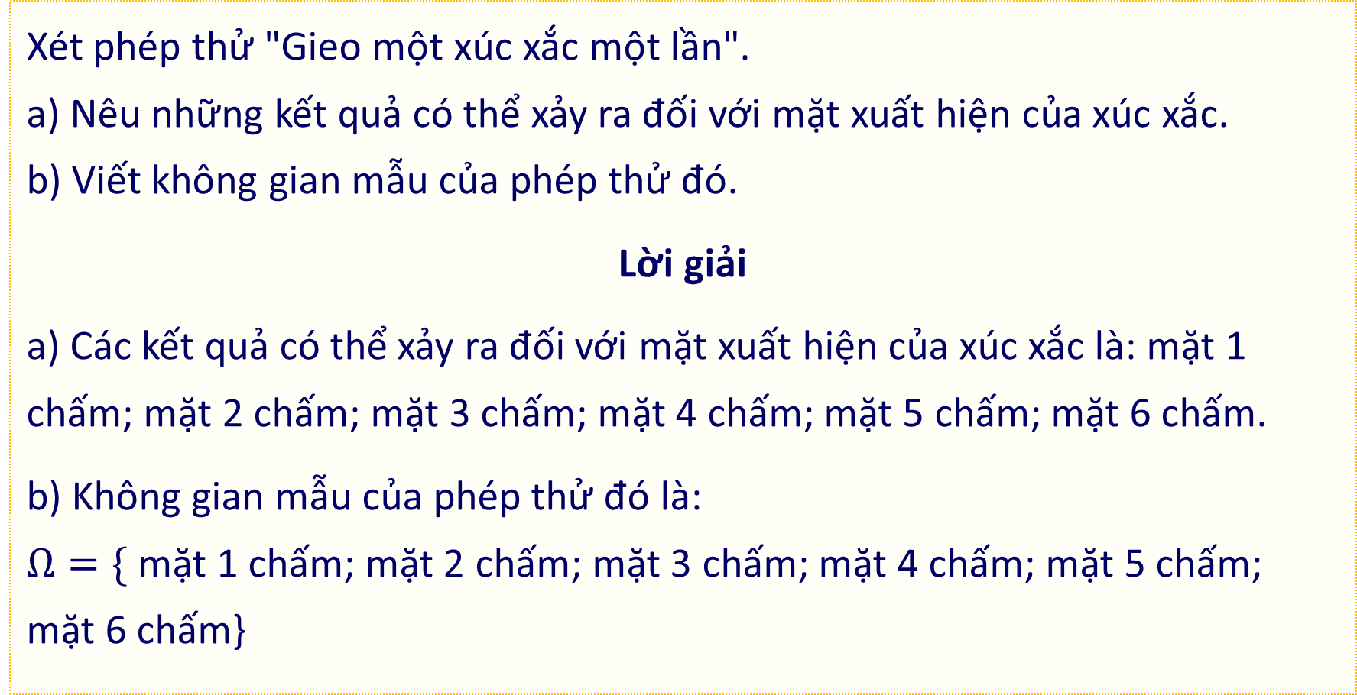
Ví dụ 1:
Xét phép thử "Gieo một xúc xắc một lần". a) Nêu những kết quả có thể xảy ra đối với mặt xuất hiện của xúc xắc. b) Viết không gian mẫu của phép thử đó.
Lời giải
a) Các kết quả có thể xảy ra đối với mặt xuất hiện của xúc xắc là: mặt 1 chấm; mặt 2 chấm; mặt 3 chấm; mặt 4 chấm; mặt 5 chấm; mặt 6 chấm.
b) Không gian mẫu của phép thử đó là: $Ω=\{$ mặt 1 chấm; mặt 2 chấm; mặt 3 chấm; mặt 4 chấm; mặt 5 chấm; mặt 6 chấm}

Slide 15

⬩LUYỆN TẬP 1
Một hộp có 12 chiếc thẻ cùng loại, mỗi thẻ được ghi một trong các số 1, 2, 3, …, 12; hai thẻ khác nhau thì ghi hai số khác nhau. Xét phép thử “Rút ngẫu nhiên một thẻ trong hộp”.
a) Nêu những kết quả có thể xảy ra đối với số xuất hiện trên thẻ được rút ra.
b) Viết không gian mẫu của phép thử đó.
Lời giải
a) Những kết quả có thể xảy ra đối với số xuất hiện trên thẻ được rút ra là: số 1; số 2; số 3; số 4; số 5; số 6; số 7; số 8; số 9; số 10; số 11; số 12.
b) Không gian mẫu của phép thử là:
Ω = {số 1; số 2; số 3; số 4; số 5; số 6; số 7; số 8; số 9; số 10; số 11; số 12}.

Slide 16
II.
XÁC SUẤT CỦA BIẾN CỐ
XÁC SUẤT CỦA BIẾN CỐ

Slide 17
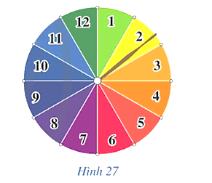
HOẠT ĐỘNG 2
Hình 27 mô tả một đĩa tròn bằng bìa cứng được chia làm 12 phần bằng nhau và ghi các số 1, 2, 3, …, 12; chiếc kim được gắn cố định vào trục quay ở tâm của đĩa.
Xét phép thử “Quay đĩa tròn một lần”.
a) Viết tập hợp Ω gồm các kết quả có thể
xảy ra đối với số ghi ở hình quạt mà chiếc
kim chỉ vào khi đĩa dừng lại.
b) Liệt kê các kết quả thuận lợi cho biến cố A:
“Chiếc kim chỉ vào hình quạt ghi số chia hết cho 3”.
c) Tìm tỉ số giữa số các kết quả thuận lợi cho biến cố A và số phần tử của tập hợp Ω.

Slide 18

HOẠT ĐỘNG 2
Lời giải
a) Tập hợp Ω gồm các kết quả có thể xảy ra đối với số ghi ở hình quạt mà chiếc kim chỉ vào khi đĩa dừng lại là:
Ω = {1; 2; 3; 4; 5; 6; 7; 8; 9; 10; 11; 12}.
b) Trong các số 1; 2; 3; 4; 5; 6; 7; 8; 9; 10; 11; 12, có 3 số chia hết cho 3 là: 3; 6; 9; 12.
Do đó các kết quả thuận lợi cho biến cố A là: 3; 6; 9; 12.
c) Tỉ số giữa số các kết quả thuận lợi cho biến cố $A$ và số phần tử của tập hợp $Ω$ là $\frac{4}{12}=\frac{1}{3}$.

Slide 19

Định nghĩa
Giả thiết rẳng các kết quả có thể xảy ra của một phép thử là đổng khả năng. Khi đó, xác suất của biến cố $A$, kí hiệu là $P(A)$, bằng tỉ số giữa số kết quả thuận lợi cho biến cố $A$ và tổng số kết quả có thể xảy ra.
$$P(A)=\frac{ \text{S}\text{ố }\text{k}\text{ế}\text{t} \text{qu}\text{ả }\text{thu}\text{â}\text{n} \text{l}\text{ợ}\text{i} \text{cho} A}{ \text{T}\text{ố}\text{ng} \text{s}\text{ố }\text{k}\text{ế}\text{t} \text{qu}\text{ả }\text{c}\text{ó }\text{th}\text{ể }\text{x}\text{ả}\text{y} \text{ra} }\text{.}$$

Slide 20

Nhận xét!
Để tính xác suất của biến cố $A$, ta cỏ thể thực hiện các bước sau:
Buớc 1. Kiểm tra tính đồng khà năng đối với các kết quả có thể xảy ra của phép thử
Buớc 2. Đếm số kết quả có thể xảy ra, tức là đếm số phần tử của không gian mẫu $Ω$
Bước 3. Đếm số kết quả thuận lợi cho biến cố $A$
Buớc 4. Lập ti số giữa số kết quả thuận lợi cho biến cố $A$ và tổng số kết quả có thể xảy ra.

Slide 21
Ví dụ 2:
Hai bạn nam Hùng, Dũng và hai bạn nữ Dung, Nguyệt tham gia đội văn nghệ của lớp 9 A. Cô giáo phụ trách đội chọn ngẫu nhiên hai bạn để hát song ca. a) Liệt kê các cách chọn ngẫu nhiên hai bạn để hát song ca. b) Tính xác suất của mỗi biến cố sau:
B: "Trong hai bạn dược chọn ra, có một bạn nam và một bạn nư""; C: "Trong hai bạn được chọn ra, có bạn Nguyệt".
Lời giải
Xét phép thử "Chọn ngẫu nhiên hai bạn để hát song ca".
Ta thấy, các kết quả có thể xảy ra của phép thử đó là đồng khả năng.

Slide 22
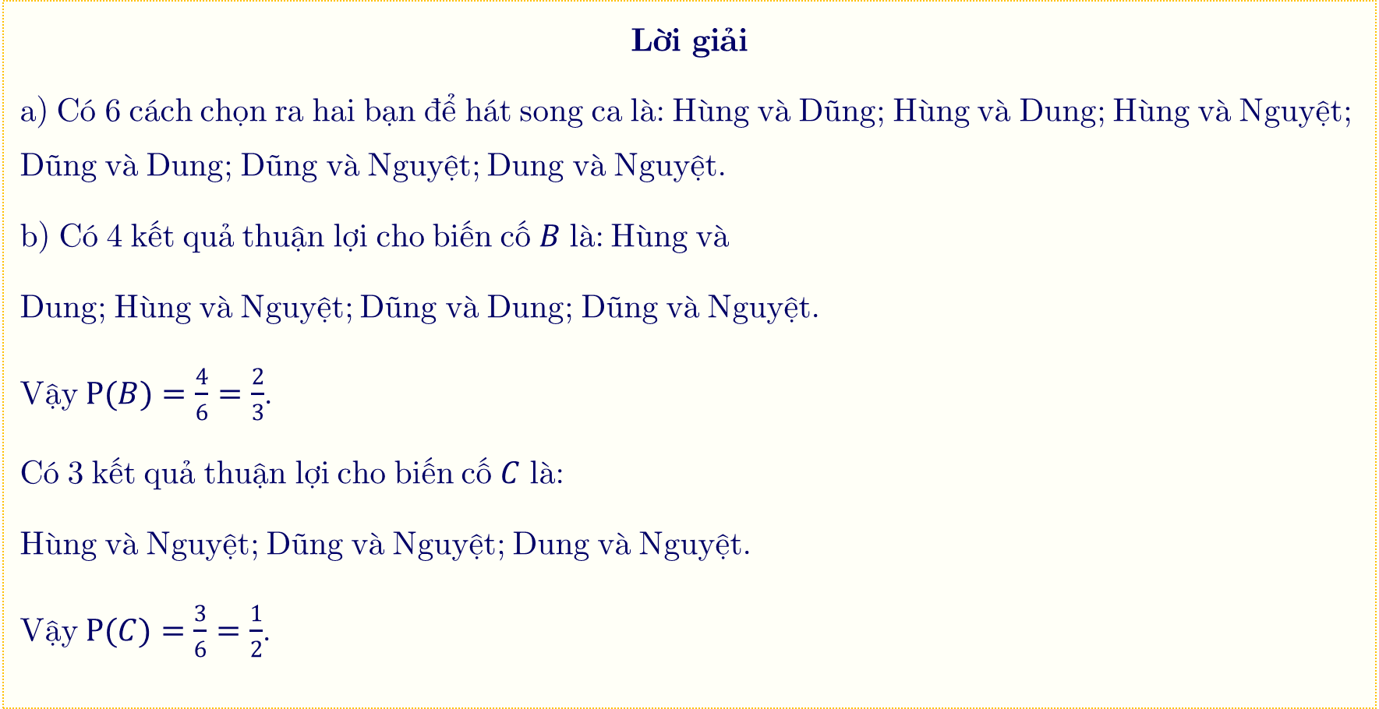
Ví dụ 2:
Lời giải
a) Có 6 cách chọn ra hai bạn để hát song ca là: Hùng và Dũng; Hùng và Dung; Hùng và Nguyệt; Dũng và Dung; Dũng và Nguyệt; Dung và Nguyệt.
b) Có 4 kết quả thuận lợi cho biến cố $B$ là: Hùng và
Dung; Hùng và Nguyệt; Dũng và Dung; Dũng và Nguyệt.
Vậy $P(B)=\frac{4}{6}=\frac{2}{3}$.
Có 3 kết quả thuận lợi cho biến cố $C$ là:
Hùng và Nguyệt; Dũng và Nguyệt; Dung và Nguyệt.
Vậy $P(C)=\frac{3}{6}=\frac{1}{2}$.

Slide 23

⬩LUYỆN TẬP 2
Trong Hoạt động 2, tính xác suất của biến cố D: “Chiếc kim chỉ vào hình quạt ghi số nguyên tố”.
Lời giải
Tập hợp Ω gồm các kết quả có thể xảy ra đối với số ghi ở hình quạt mà chiếc kim chỉ vào khi đĩa dừng lại là: Ω = {1; 2; 3; 4; 5; 6; 7; 8; 9; 10; 11; 12}.
Ta thấy các kết quả có thể xảy ra của phép thử “Quay đĩa tròn một lần” là đồng khả năng.
Có 5 kết quả thuận lợi cho biến cố D là: 2; 3; 5; 7; 11.
Vậy $P(D)=\frac{5}{12}$.

Slide 24
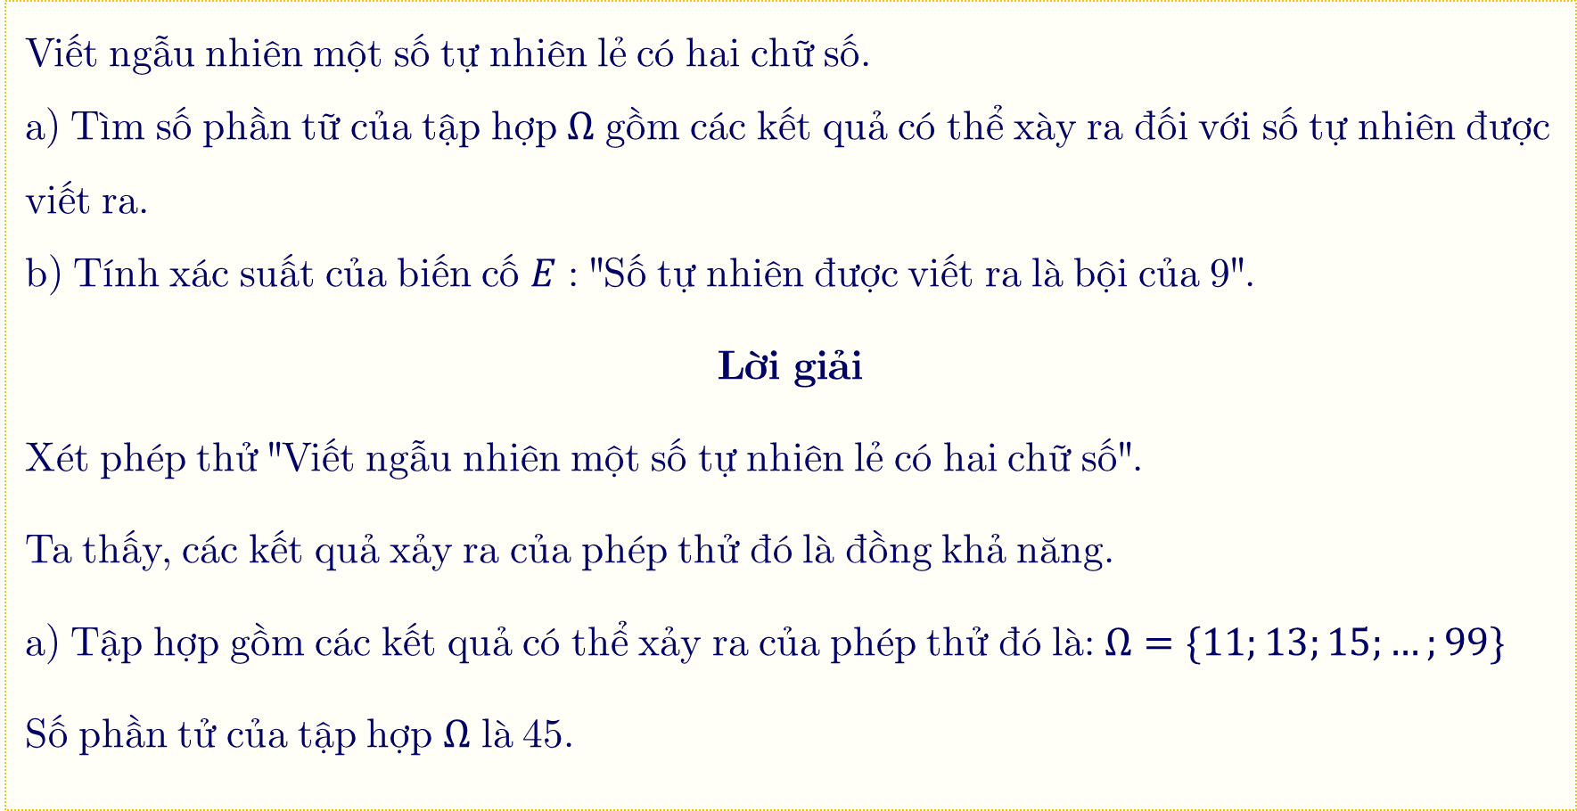
Ví dụ 3:
Viết ngẫu nhiên một số tự nhiên lẻ có hai chữ số. a) Tìm số phần tữ của tập hợp $Ω$ gồm các kết quả có thể xày ra đối với số tự nhiên được viết ra. b) Tính xác suất của biến cố $E$ : "Số tự nhiên được viết ra là bội của 9".
Lời giải
Xét phép thử "Viết ngẫu nhiên một số tự nhiên lẻ có hai chữ số".
Ta thấy, các kết quả xảy ra của phép thử đó là đồng khả năng.
a) Tập hợp gồm các kết quả có thể xảy ra của phép thử đó là: $Ω=\{11;13;15;…;99\}$
Số phần tử của tập hợp $Ω$ là 45.

Slide 25
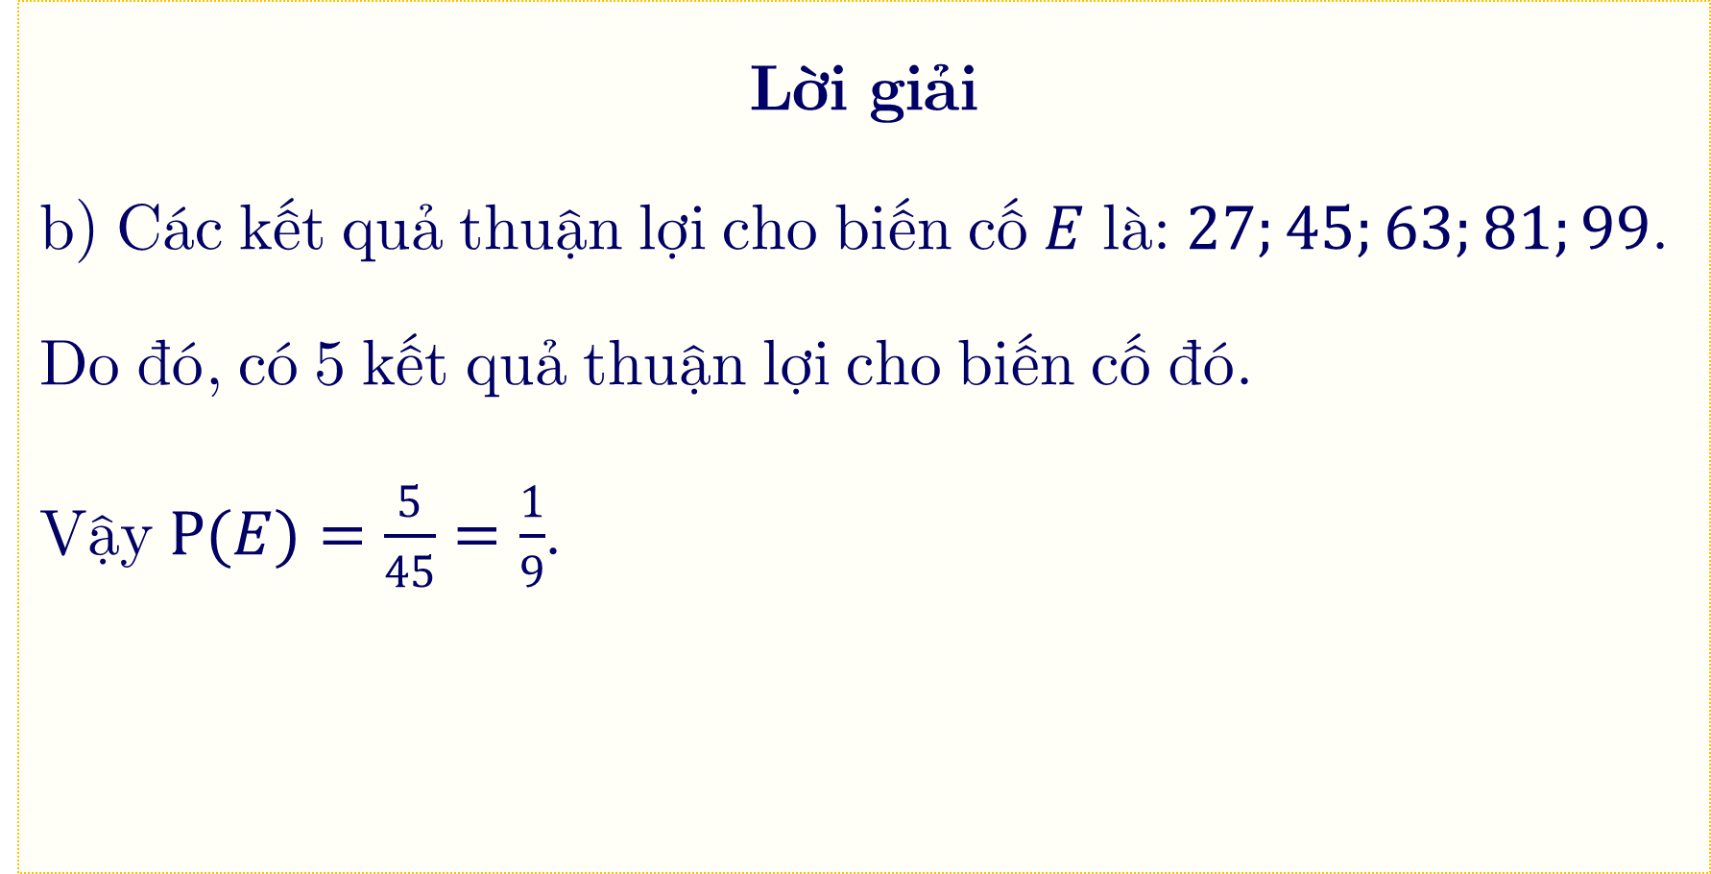
Ví dụ 3:
Lời giải
b) Các kết quả thuận lợi cho biến cố $E$ là: $27;45;63;81;99$.
Do đó, có 5 kết quả thuận lợi cho biến cố đó.
Vậy $P(E)=\frac{5}{45}=\frac{1}{9}$.

Slide 26
⬩LUYỆN TẬP 3
Nền ẩm thực Việt Nam được đánh giá cao trên thế giới, thu hút nhiều người sành ăn trong nước và quốc tế. 16 món ngon đặc sắc đến từ các tinh, thành phố được chọn ra như sau: phở Thin (Hà Nội), bánh đa Kế (Bắc Ninh), bánh đậu xanh (Hải Dương), bún cá cay (Hải Phòng), gà đồi Yên Thế (Bắc Giang), nộm da trâu (Sơn La), thắng cố (Lào Cai), miến lươn (Nghệ An), cơm hến (Huế), cá mực nhảy (Hà Tĩnh), bánh mi Hội An (Quảng Nam), sủi cảo (Thành phố Hồ Chi Minh), bánh canh Trang Bàng (Tây Ninh), cá lóc nướng (Cần Thơ), cơm dừa (Bến Tre), gỏi cả (Kiên Giang). Chọn ngẫu nhiên một món trong 16 món ngon đó. Tính xác suất của mỗi biến cố sau:

Slide 27
⬩LUYỆN TẬP 3
a) S: "Món ngon được chọn thuộc miền Bắc";
b) T: "Món ngon được chọn thuộc miền Trung";
c) U: "Món ngon được chọn thuộc miền Nam".
Lời giải
Xét phép thử “Chọn ngẫu nhiên một món trong 16 món”.
Ta thấy, các kết quả xảy ra của phép thử là đồng khả năng và có 16 cách chọn ra một món trong 16 món.

Slide 28

⬩LUYỆN TẬP 3
Lời giải
a) Các tỉnh/ thành phố thuộc miền Bắc là: Hà Nội, Quảng Ninh, Hải Dương, Hải Phòng, Bắc Giang, Sơn La, Lào Cai.
Do đó có 7 kết quả thuận lợi cho biến cố S là: cốm Vòng, chả mực, bánh đậu xanh, bún cá cay, gà đồi Yên Thế, nộm da trâu, thắng cố.
Vậy $P(S)=\frac{7}{16}$.
b) Các tỉnh/ thành phố thuộc miền Trung là: Nghệ An, Huế, Hà Tĩnh, Quảng Nam.
Do đó có 4 kết quả thuận lợi cho biến cố S là: miến lươn, cơm hến, cá mực nhảy, bánh mi Hội An.
Vậy $P(T)=\frac{4}{16}=\frac{1}{4}$.

Slide 29

⬩LUYỆN TẬP 3
Lời giải
c) Các tỉnh/ thành phố thuộc miền Nam là: Thành phố Hồ Chí Minh, Tây Ninh, Cần Thơ, Bến Tre, Kiên Giang.
Do đó có 5 kết quả thuận lợi cho biến cố $S$ là: sủi cảo, bánh canh Trảng Bàng, cá lóc nướng, cơm dừa, gỏi cá.
Vậy $P(U)=\frac{5}{16}$.

Slide 30
HOẠT ĐỘNG LUYỆN TẬP

Slide 31
⬩Bài 1:
Một hộp có 20 viên bi với kích thước và khối lượng như nhau. Bạn Ngân viết lên các viên bi đó các số 1, 2, 3, …, 20; hai viên bi khác nhau thì viết hai số khác nhau.
Xét phép thử “Lấy ngẫu nhiên một viên bi trong hộp”.
a) Liệt kê các kết quả có thể xảy ra đối với số xuất hiện trên viên bi được lấy ra.
b) Viết không gian mẫu của phép thử đó.
c) Tính xác suất của biến cố: “Số xuất hiện trên viên bi được lấy ra chia cho 7 dư 1”.

Slide 32

⬩Bài 1:
Lời giải
a) Các kết quả có thể xảy ra đối với số xuất hiện trên viên bi được lấy ra là: 1; 2; 3; …; 20.
b) Không gian mẫu của phép thử là: Ω = {1; 2; 3; …; 20}.
c) Ta thấy, các kết quả xảy ra của phép thử là đồng khả năng và không gian mẫu có 20 phần tử.
Gọi A là biến cố: “Số xuất hiện trên viên bi được lấy ra chia cho 7 dư 1”.
Những kết quả thuận lợi cho biến cố A là: 1; 8; 15.
Do đó, có 3 kết quả thuận lợi cho biến cố A.
Vậy $P(A)=\frac{3}{20}$.

Slide 33

⬩Bài 2:
Viết ngẫu nhiên một số tự nhiên lớn hơn 499 và nhỏ hơn 1 000.
a) Có tất cả bao nhiêu kết quả có thể xảy ra của phép thử trên?
b) Tính xác suất của mỗi biến cố sau:
A: “Số tự nhiên được viết ra chia hết cho 100”;
B: “Số tự nhiên được viết ra là lập phương của một số tự nhiên”.
Lời giải
a) Tập hợp tất các kết quả có thể xảy ra của phép thử viết ngẫu nhiên một số tự nhiên lớn hơn 499 và nhỏ hơn 1 000 là Ω = {500; 501; 502; …; 999}.
Số phần tử của tập hợp $Ω$ là $\frac{999−500}{1}+1=500$.

Slide 34

⬩Bài 2:
Lời giải
b) Ta thấy, các kết quả xảy ra của phép thử là đồng khả năng.
Các kết quả thuận lợi cho biến cố A là: 500; 600; 700; 800; 900 .
Do đó, có 5 kết quả thuận lợi cho biến cố $A$.
Vậy $P(A)=\frac{5}{500}=\frac{1}{100}$.
Các kết quả thuận lợi cho biến cố B là: 512; 729 (vì $512=8^{3}$ và $729=9^{3}$ ).
Do đó, có 2 kết quả thuận lợi cho biến cố B.
Vậy $P(B)=\frac{2}{500}=\frac{1}{250}$.

Slide 35
⬩Bài 3:
Một hộp có 52 chiếc thẻ cùng loại, mỗi thẻ được ghi một trong các số 1, 2, 3, …, 52; hai thẻ khác nhau thì ghi hai số khác nhau.
Rút ngẫu nhiên một thẻ trong hộp. Tính xác suất của mỗi biến cố sau:
a) “Số xuất hiện trên thẻ được rút ra là số nhỏ hơn 27”;
b) “Số xuất hiện trên thẻ được rút ra là số lớn hơn 19 và nhỏ hơn 51”.
Lời giải
Xét phép thử: “Rút ngẫu nhiên một thẻ trong hộp”.
Tập hợp tất cả các kết quả có thể xảy ra của phép thử là:
Ω = {1; 2; 3; …; 52}.
Ta thấy các kết quả xảy ra của phép thử là đồng khả năng và số phần tử của tập hợp Ω là 52.

Slide 36

⬩Bài 3:
Lời giải
a) Gọi A là biến cố “Số xuất hiện trên thẻ được rút là số nhỏ hơn 27”.
Các kết quả thuận lợi cho biến cố A là: 1; 2; 3; …; 26.
Do đó, có 26 kết quả thuận lợi cho biến cố A.
Vậy $P(A)=\frac{26}{52}=\frac{1}{2}$.
b) Gọi B là biến cố "Số xuất hiện trên thẻ được rút là số lớn hơn 19 và nhỏ hơn 51".
Các kết quả thuận lợi cho biến cố B là: $20;21;…;50$.
Do đó, có $\frac{50−20}{1}+1=31$ kết quả thuận lợi cho biến cố $B$.
Vậy $P(B)=\frac{31}{52}$.

Slide 37
⬩Bài 4:
Nhóm học sinh tình nguyện khối 9 của một trường trung học cơ sở có 6 bạn, trong đó có 3 bạn nam là: Trung (lớp 9A); Quý (lớp 9A); Việt (lớp 9C) và 3 bạn nữ là: An (lớp 9A); Châu (lớp 9B); Hương (lớp 9D). Chọn ngẫu nhiên một bạn trong nhóm đó để tham gia hoạt động tình nguyện của trường.
a) Liệt kê tất cả các kết quả có thể xảy ra của phép thử trên. Có tất cả bao nhiêu kết quả có thể xảy ra?
b) Tính xác suất của mỗi biến cố sau:
A: “Bạn được chọn ra là bạn nữ”;
B: “Bạn được chọn ra thuộc lớp 9A”.

Slide 38
⬩Bài 4:
Lời giải
Xét phép thử “Chọn ngẫu nhiên một bạn trong nhóm đó để tham gia hoạt động tình nguyện của trường”.
Ta thấy, các kết quả xảy ra của phép thử đó là đồng khả năng.
a) Có 6 cách chọn một bạn trong nhóm để tham gia hoạt động tình nguyện của trường là: Trung (lớp 9A); Quý (lớp 9A); Việt (lớp 9C); An (lớp 9A); Châu (lớp 9B); Hương (lớp 9D).

Slide 39

⬩Bài 4:
Lời giải
b) Có 3 kết quả của biến cố A là: An (lớp 9A); Châu (lớp 9B); Hương (lớp 9D).
Vậy $P(A)=\frac{3}{6}=\frac{1}{2}$.
Có 3 kết quả của biến cố B là: Trung (lớp 9A); Quý (lớp 9A); An (lớp 9A).
Vậy $P(B)=\frac{3}{6}=\frac{1}{2}$.

Slide 40
⬩Bài 5:
Trên mặt phẳng cho năm điểm phân biệt A, B, C, D, E, trong đó không có ba điểm nào thẳng hàng. Hai điểm A, B được tô màu đỏ, ba điểm C, D, E được tô màu xanh. Bạn Châu chọn ra ngẫu nhiên một điểm tô màu đỏ và một điểm tô màu xanh (trong năm điểm đó) để nối thành một đoạn thẳng.
a) Liệt kê các cách chọn mà bạn Châu có thể thực hiện.
b) Tính xác suất của mỗi biến cố sau:
P: “Trong hai điểm được chọn ra, có điểm A”;
Q: “Trong hai điểm được chọn ra, không có điểm C”.

Slide 41

⬩Bài 5:
Lời giải
Xét phép thử: “Chọn ra ngẫu nhiên một điểm tổ màu đỏ và một điểm tô màu xanh (trong năm điểm đó) để nối thành một đoạn thẳng”.
Ta thấy, các kết quả xảy ra của phép thử đó là đồng khả năng.
a) Có 6 cách chọn ra một điểm tổ màu đỏ và một điểm tô màu xanh là: A và C; A và D; A và E; B và C; B và D; B và E.
b) Có 3 kết quả của biến cố P là: A và C; A và D; A và E.
Vậy $P(P)=\frac{3}{6}=\frac{1}{2}$.
Có 4 kết quả của biến cố $Q$ là: $A$ và $D;A$ và $E;B$ và $D;B$ và $E$.
Vậy $P(Q)=\frac{4}{6}=\frac{2}{3}$.

Slide 42
⬩Bài 6:
Một bó hoa gồm 3 bông hoa màu đỏ và 1 bông hoa màu vàng. Bạn Linh chọn ngẫu nhiên 2 bông hoa từ bó hoa đó.
a) Liệt kê các cách chọn mà bạn Linh có thể thực hiện.
b) Tính xác suất của mỗi biến cố sau:
R: “Trong 2 bông hoa được chọn ra, có đúng 1 bông hoa màu đỏ”;
T: “Trong 2 bông hoa được chọn ra, có ít nhất 1 bông hoa màu đỏ”.

Slide 43
⬩Bài 6:
Lời giải
Xét phép thử: “Chọn ngẫu nhiên 2 bông hoa từ một bó hoa gồm 3 bông hoa màu đỏ và 1 bông hoa màu vàng”.
Kí hiệu 3 bông hoa màu đỏ lần lượt là Đ1, Đ2, Đ3 và bông hoa vàng là V.
Ta thấy, các kết quả xảy ra của phép thử đó là đồng khả năng.
a) Có 6 cách chọn mà bạn Linh có thể thực hiện đó là:
Đ1 và Đ2; Đ1 và Đ3; Đ2 và Đ3; Đ1 và V; Đ2 và V; Đ3 và V.

Slide 44

⬩Bài 6:
Lời giải
b) Có 3 kết quả của biến cố $R$ là: $Đ1$ và $V$; $Đ2$ và $V$; $Đ3$ và $V$.
Vậy $P(R)=\frac{3}{6}=\frac{1}{2}$.
Có 6 kết quả của biến cố T là: Đ1 và Đ2; Đ1 và Đ3; Đ2 và Đ3; Đ1 và V; Đ2 và V; Đ3 và $V$.
Vậy $P(T)=\frac{6}{6}=1$.

Slide 45

HƯỚNG DẪN VỀ NHÀ
01
Ôn lại các kiến thức đã học trong bài
02
Hoàn thành các bài tập trong SBT
Chuẩn bị bài cho tiết học tiếp theo
03

Slide 46
)
)
)
)
)
)
)
Thank You
)
Thank You
)
)
)
)
)
)
)
)
)
)

